Slide 1
Современные возможности интернет-ресурсов для работы с населением в муниципальных образований

Slide 2
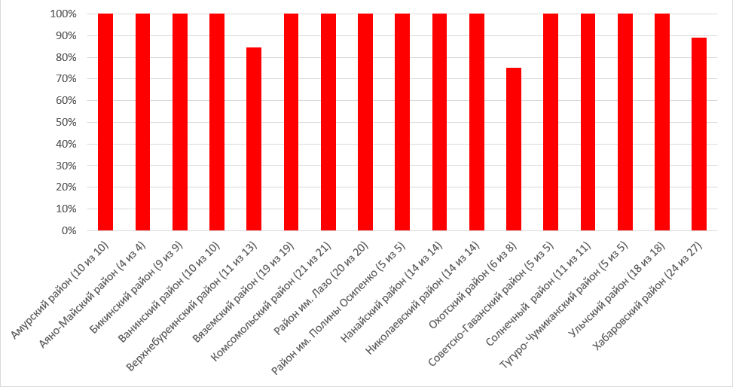
Наличие сайтов муниципальных образований регионов Хабаровского Края
2

Slide 3
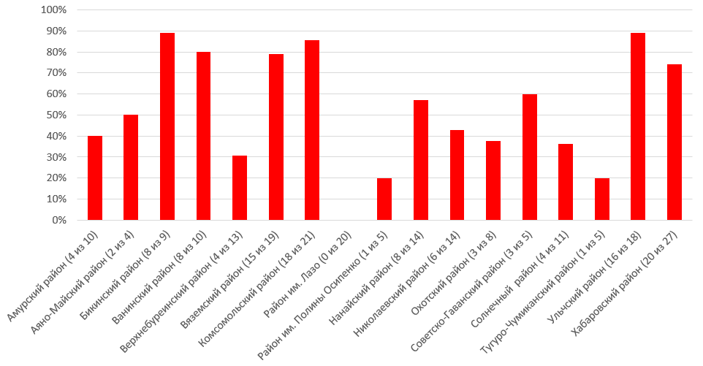
Текущее состояние актуальности контента сайтов муниципальных образований
3

Slide 4
Основные проблемы текущих сайтов
При анализе более двух ста сайтов Хабаровского Края,
наша команда выявила ряд частых ошибок:
Отсутствие актуальной информации;
Отсутствие адаптивной версии сайта (адаптация под мобильный устройства);
Отсутствие защищенного соединения по Https;
Разработка проектов на устаревших системах управления сайтом.
4

Slide 5
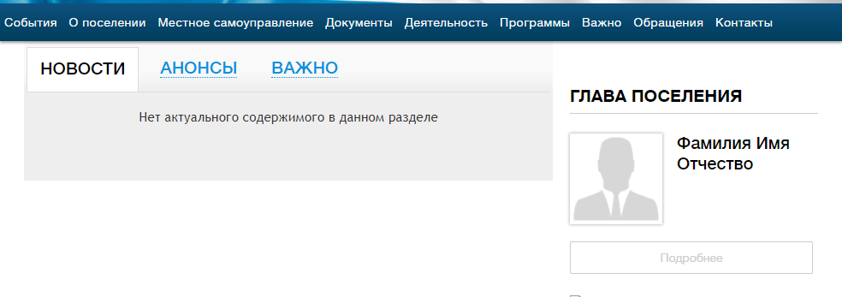
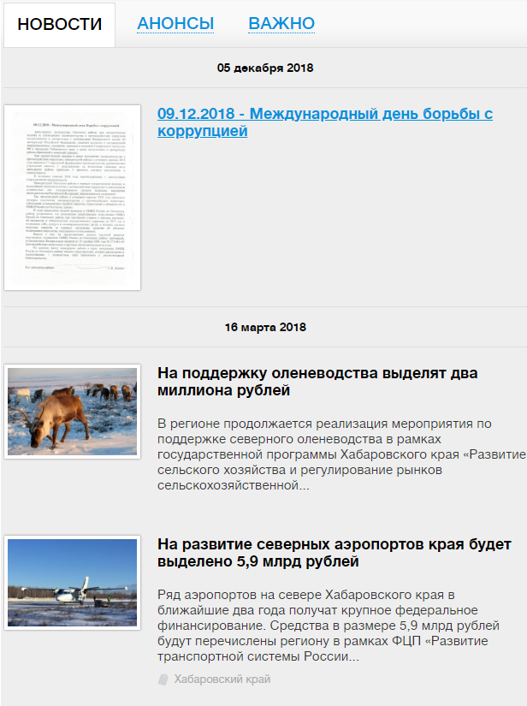
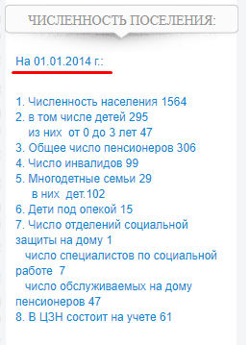
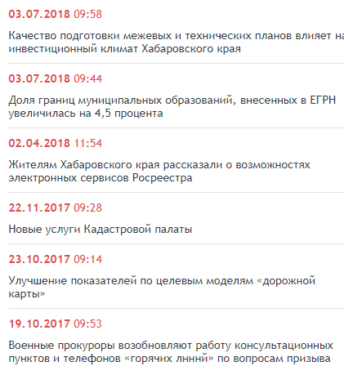
Отсутствие актуальной информации
5

Slide 6
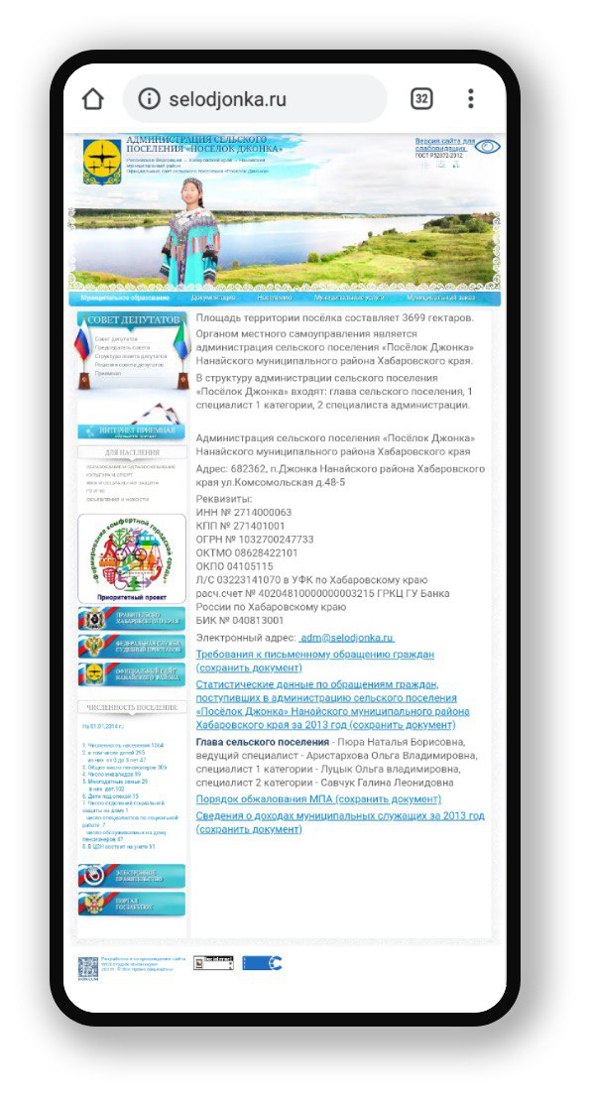
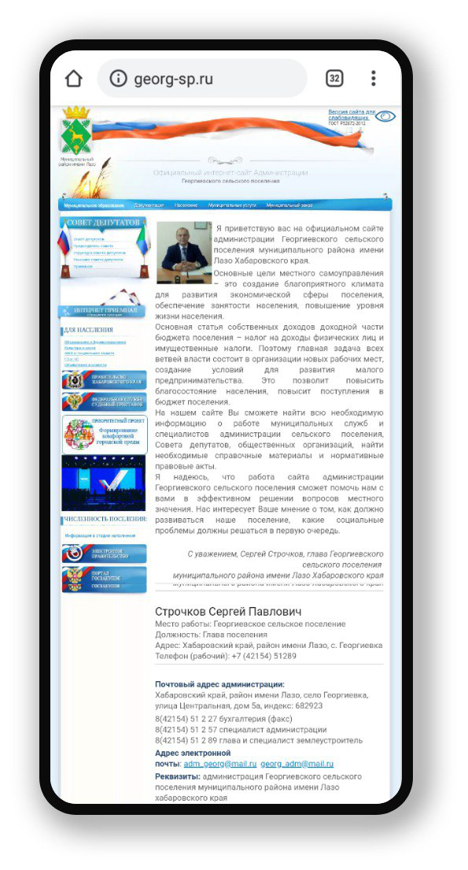
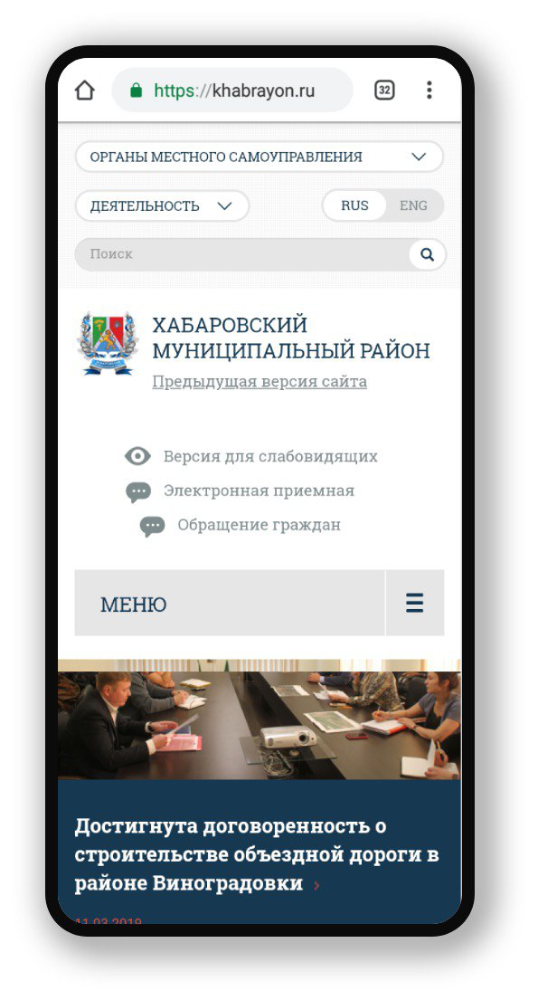
Отсутствие адаптивной версии сайта (адаптация под мобильный устройства)
Не адаптивный
Адаптивный
6

Slide 7
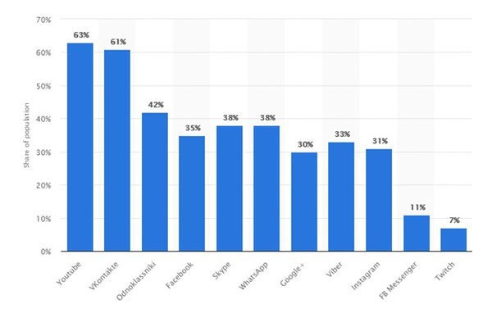
Социальные сети как инструмент взаимодействия с гражданами
В России проникновение социальных сетей оценивается в 47%, аккаунты в них имеют 67,8 млн россиян.
По данным аналитического агентства Statista, активнее всего в Российской федерации используют YouTube (63% опрошенных), второе место занимает ВКонтакте — 61%. Глобальный лидер Facebook лишь на четвертой строчке с показателем в 35%.
По данным аналитического агентства statista за 2017 год
7

Slide 8
Плюсы социальных сетей для муниципальных образований
Быстрая коммуникация с гражданами;
Возможность добавления своего уникального контента;
Увеличение степени вовлеченности граждан в общественную жизнь муниципального образования;
8

Slide 9
С уважением,
руководитель компании
В.А. Митус
НАШИ КОНТАКТЫ
Сайт: itha.ru
Инстаграмм: instagram.com/ithafirm/
Вконтакте: vk.com/itha_ru
Фэйсбук: facebook.com/ithafirm/

